Slide 1

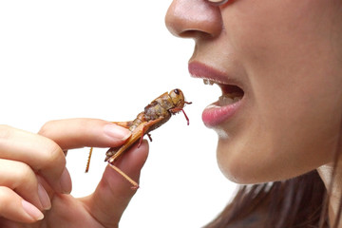
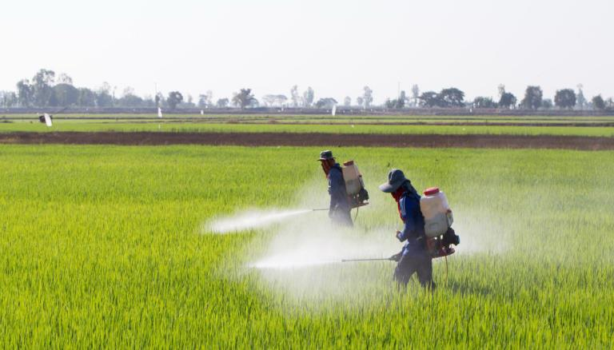
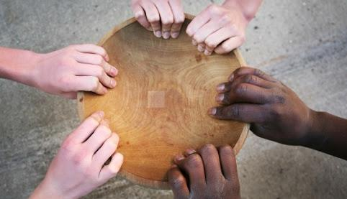
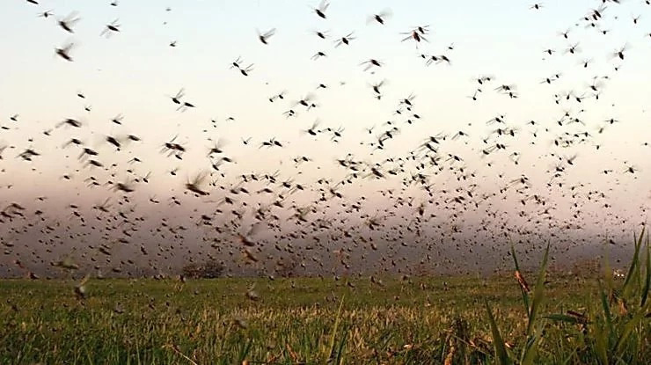


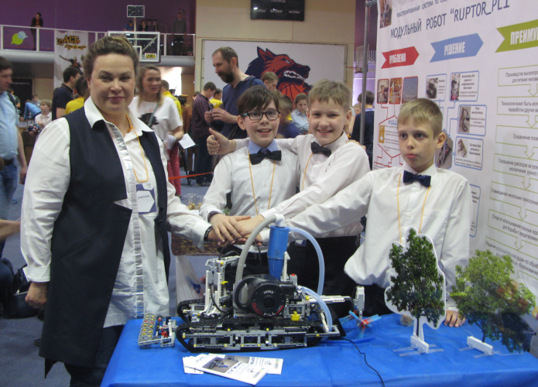


КОМАНДА «RUPTOR»
НОВОСТИ
Удивительное открытие:
В насекомых больше протеина, чем в мясе
Панацея или смерть:
Посевы гибнут после обработки ядохимикатами
Нашествие:
Саранча уничтожает поля
Мировой голод:
Почему не хватает продовольствия?
г. Челябинск

Slide 2
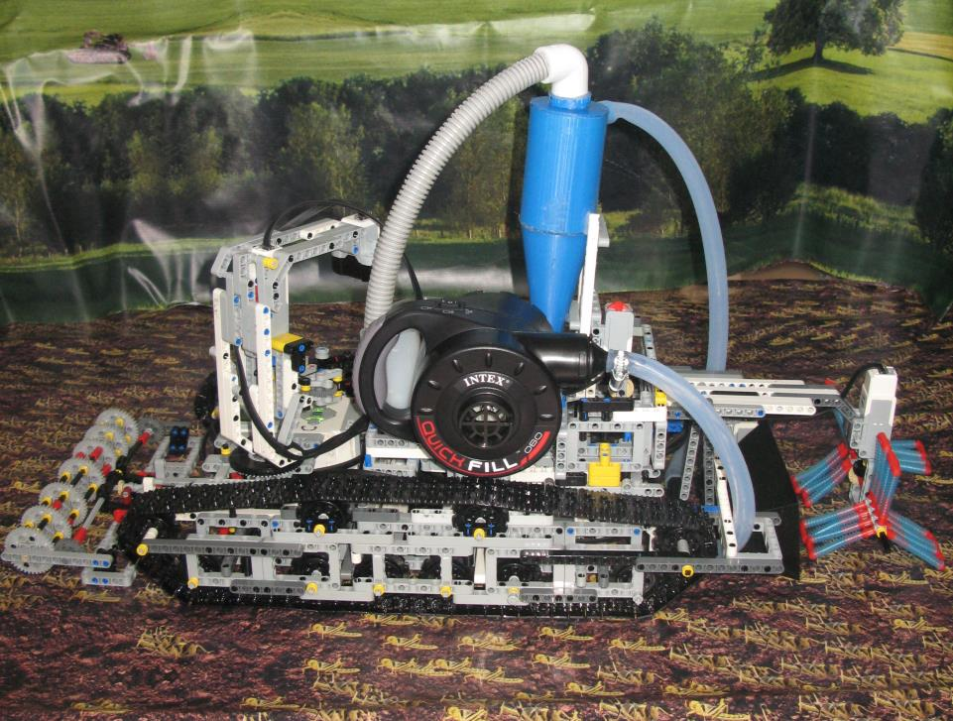


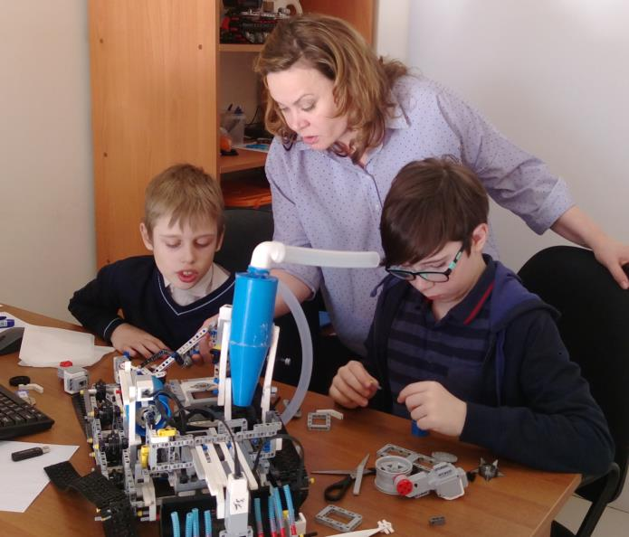

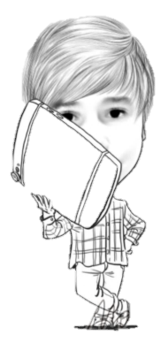
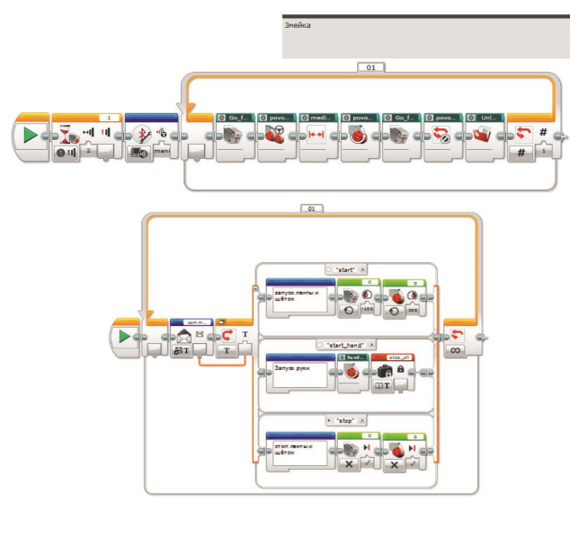
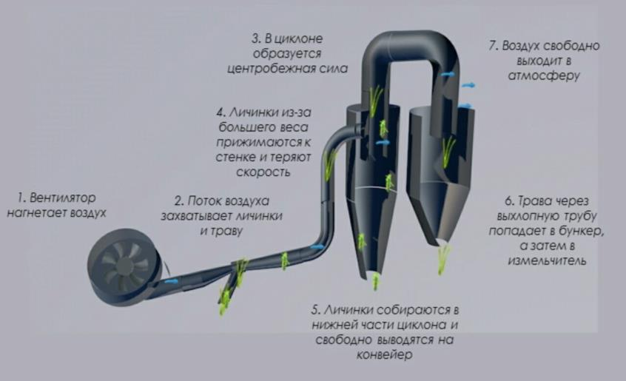
Конструирование
Программирование
Идея
Всегда готов!
Есть работа для супергероев!
СУПЕРГЕРОИ СПЕШАТ НА ПОМОЩЬ

Slide 3
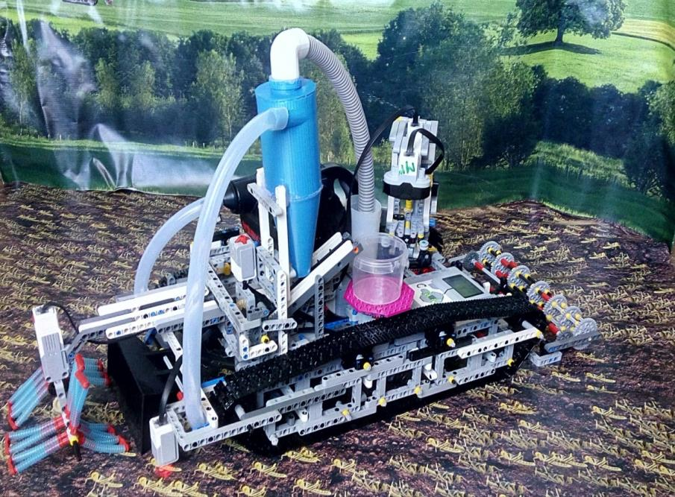
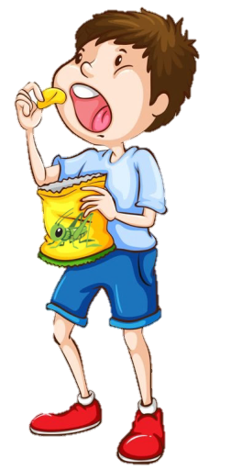
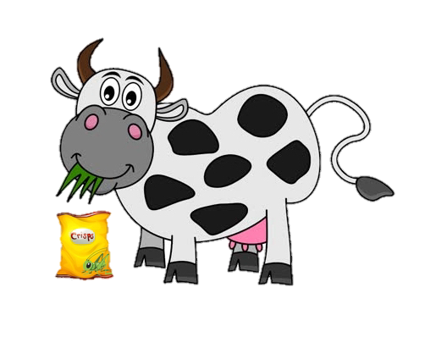


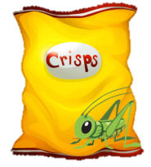
РОБОТ RUPTOR:
ПРОИЗВОДИТ ПРОДУКТЫ
ПИТАНИЯ И БИОДОБАВКИ
БОРЕТСЯ С САРАНЧОЙ
И СОХРАНЯЕТ ПОСЕВЫ
ПОЗВОЛЯЕТ ОТКАЗАТЬСЯ
ОТ ЯДОХИМИКАТОВ
ДЛЯ ЛЮДЕЙ
И КОРМ ДЛЯ ЖИВОТНЫХ

